Slide 1


설계 발표
20170100 김규철
20170526 방진성
20170568 서승환
20170873 이윤석

Slide 2
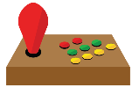








0. 게임 시나리오
Endings
Tutorial&Start

Slide 3

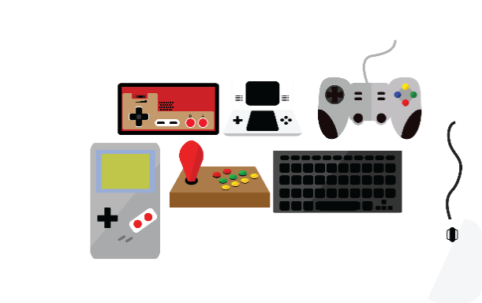
1. 개요
2. 파일 구조
3. 오브젝트 구조
4. 클래스 다이어그램
5. 시퀀스 다이어그램
6. 클래스 명세
7. 사용자 인터페이스

Slide 4
1. 개요
국내에서 개발된 게임 중 연출과 서사성을 보여줄 수 있는 싱글 플레이 게임은 이제 찾아보기 힘듦
지난해 국내 게임산업 매출액은 증가했지만 PC게임 매출은 감소
한국 게임계가 국제 시장은 물론이고, 국내 시장에서까지 경쟁력을 잃어버리게 될 지도 모른다

Slide 5
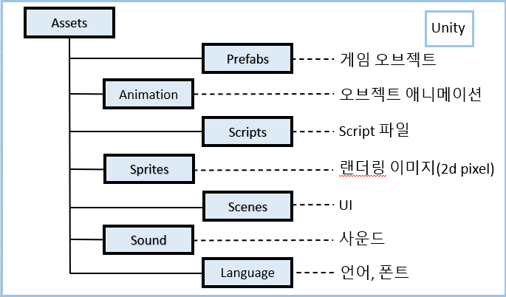

2. 파일 구조

Slide 6
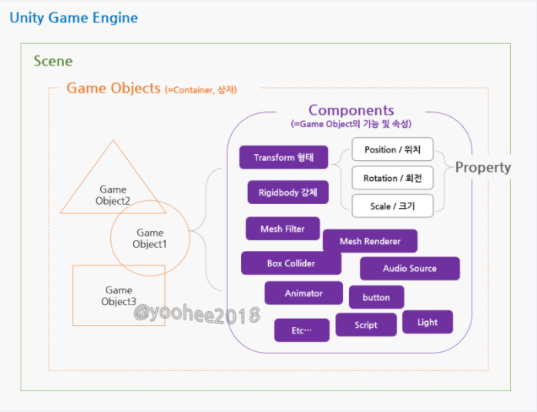
3. 오브젝트 구조

Slide 7
3. 오브젝트 구조
컴포넌트
Animator
Animation/Player.controller
오브젝트
Script
Script/Player.cs
Player
Player
Sprite Renderer
Sprites/PlayerSet.png
Box Collider 2D
Rigidbody 2D

Slide 8
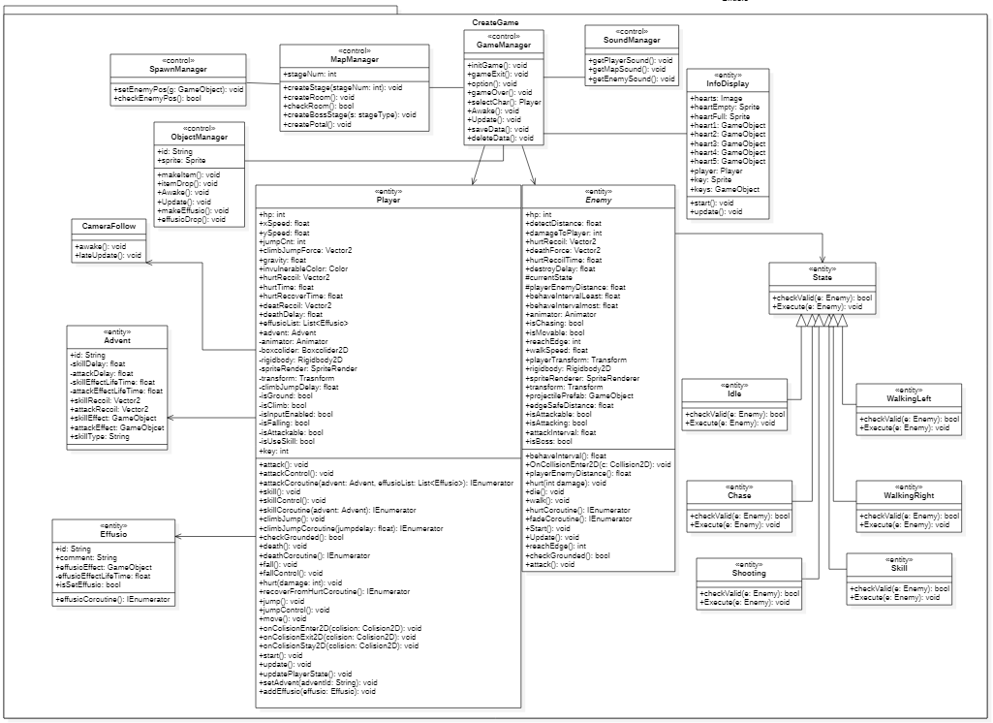
4. 클래스 다이어그램

Slide 9
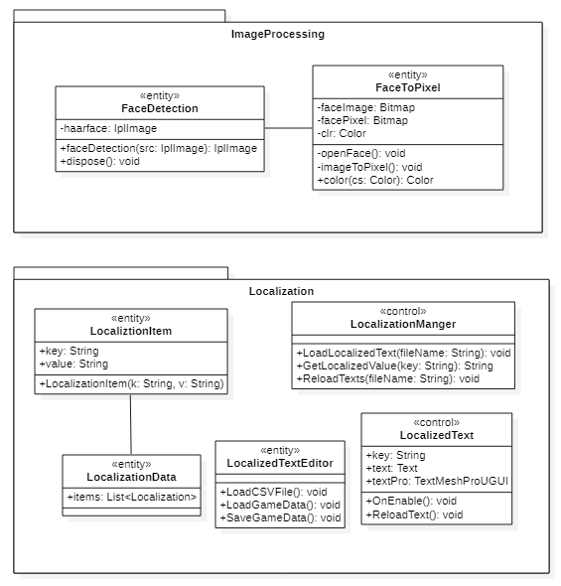
4. 클래스 다이어그램

Slide 10
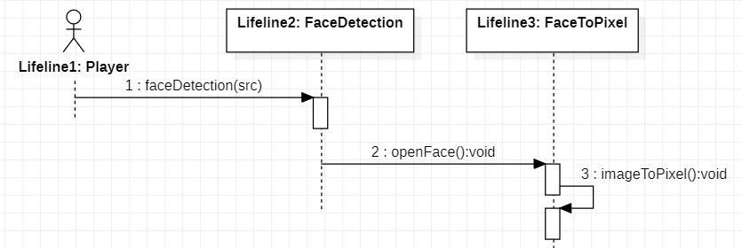
5. 시퀀스 다이어그램
얼굴 인식 시퀀스

Slide 11
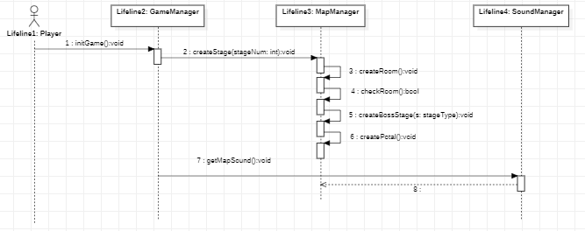
5. 시퀀스 다이어그램
게임시작(맵 생성, 사운드 처리) 시퀀스

Slide 12
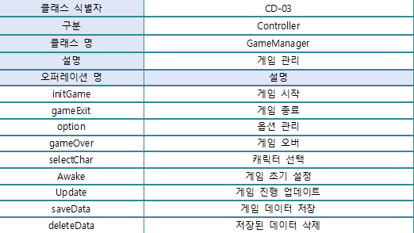
6. 클래스 명세
GameManager 클래스

Slide 13
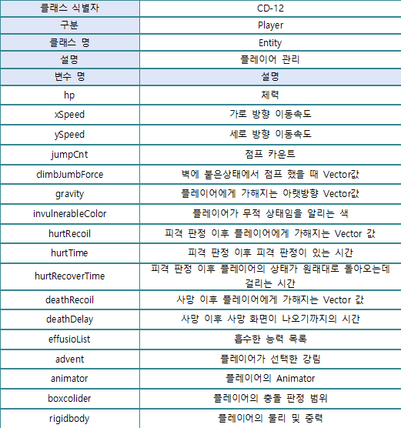
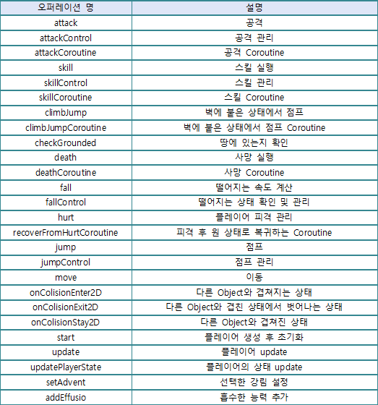
6. 클래스 명세
Player 클래스

Slide 14
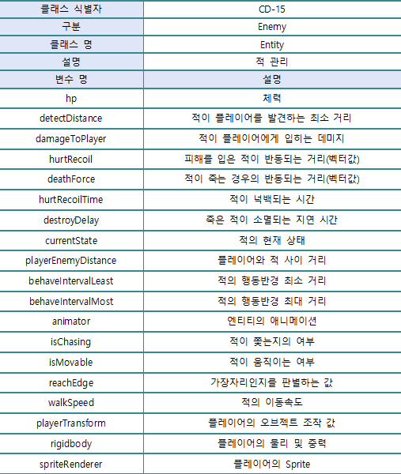
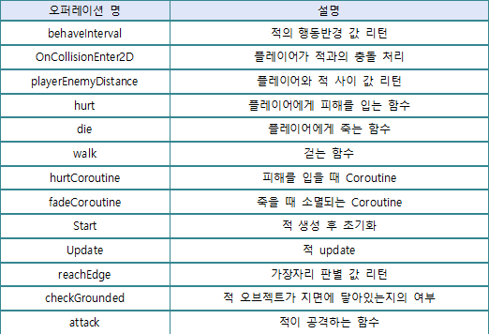
6. 클래스 명세
Enemy 클래스

Slide 15
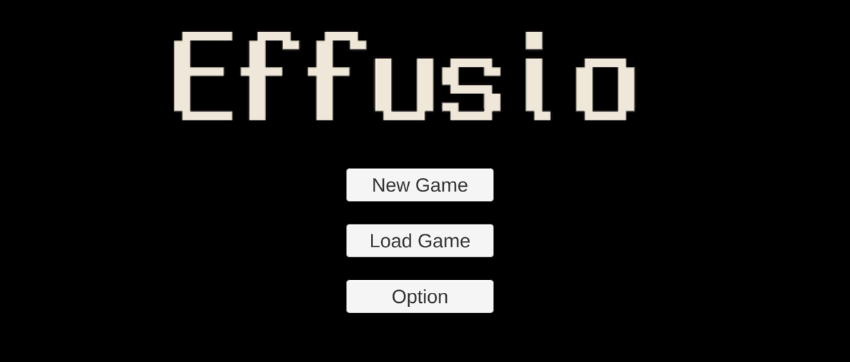
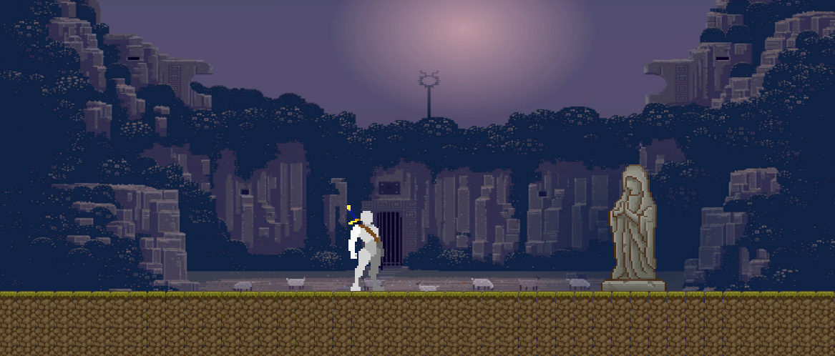
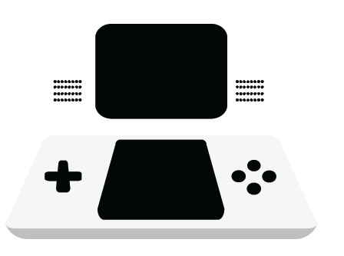
7. 사용자 인터페이스

Slide 16
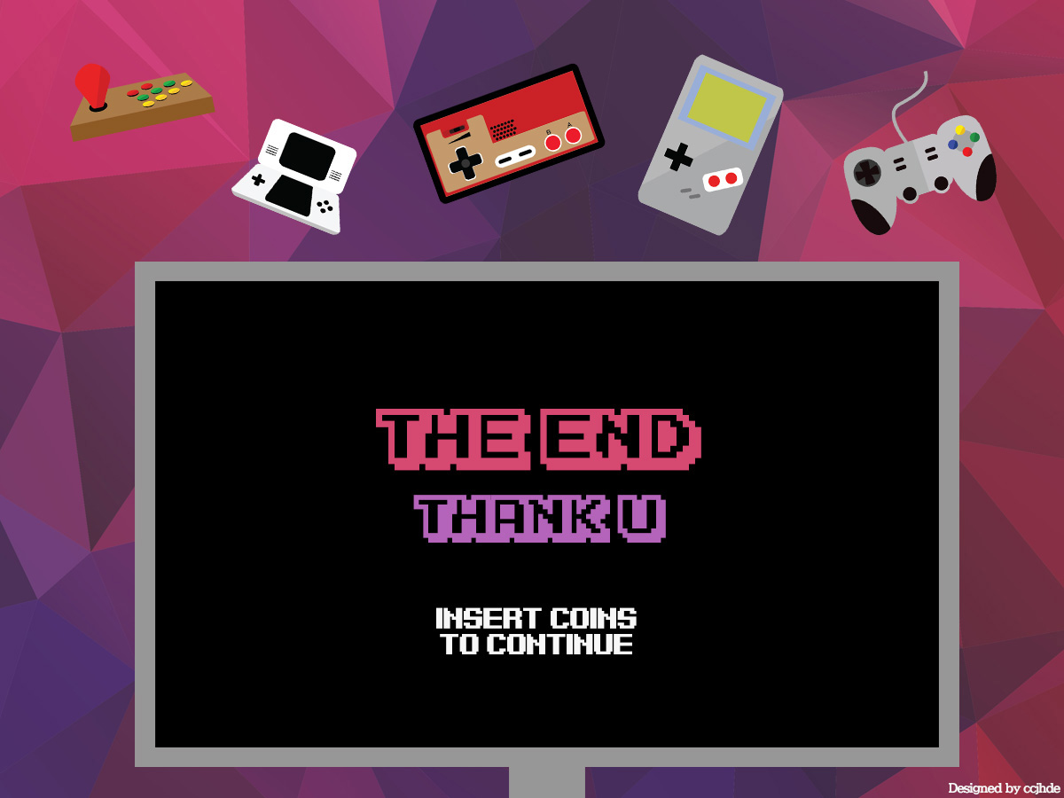

Slide 17
QnA
QnA

